Slide 1
输血知情同意
Christopher P. Stowell, MD, PhD
马萨诸塞州总院输血服务部主任
哈佛医学院病理科副教授

Slide 2
输血知情同意
关于知情同意的道德和法律

Slide 3
学习目标
理解知情同意的道德和法律基础，能够解释至少一个道德相关原理和理解知情同意相关的资格和公认的定义
能够罗列知情同意的主要内容
能够说出三个进行良好交流的障碍，如果没有克服这些障碍，会阻碍实现真正的知情同意

Slide 4
医疗行为开始知情同意
输血没有知情同意
警示患者和医务人员知情同意的重要性

Slide 5
介绍和历史
1986年和1994年，AABB建议它的成员获取患者输血的知情同意，在2000年才将输血前须获得患者的知情同意做为一项标准
此后，AABB还发布了2部专著和一篇指南文件

Slide 6
介绍和历史
其它的认证机构比如联合委员会和美国病理学会也要求知情同意，而且在美国的某些地区法律规定知情同意（如加利福尼亚、新泽西州和宾西法尼亚州）
在这段时间内，输血的知情同意已经从一种特殊的临床实践转变为美国大多数医院都实行的临床规范内容
尽管输血的知情同意在其它发达国家也有规定或建议，但具体实施的情况参差不齐

Slide 7
伦理
知情同意的概念和实践基于五个基本的医学伦理原则
自主性
真实性
有利原则
不伤害原则
公正原则

Slide 8
伦理
自主性
自主性是指个人有权决定和选择他是否参与该项目
在知情同意中，他们有权决定他们在该项目中的行为
这来源于个人隐私权之外的个人自由的概念

Slide 9
伦理
真实性
真实性是一种医务人员和患者的相互行为必须建立在真实告知基础上的原则
医务人员必须尽可能正确的调查信息，而且必须完成对患者的任何承诺，包括在医护、随访和没有可选条件

Slide 10
伦理
有利原则
有利原则是一种医务人员应尽可能改善患者的状况，使患者的利益最大化的原则

Slide 11
伦理
不伤害原则
不伤害原则是一种医务人员应尽可能避免对患者的伤害，而且应尽可能保护患者没有疼痛和遭受痛苦

Slide 12
伦理
公正原则
公正原则基于对所有参与患者在项目中获得他们所需的平等性认识
若有经济上的限制，应将有限的资源平均分配

Slide 13
伦理
知情同意的首要原则是自主性，个人决定和选择参与医疗行为部分的权利
真实性也是信息交流过程的核心和基础，这样才能保证个人作出真正正确的决定

Slide 14
知情同意和法律
知情同意的法律定义出自1914年Benjamin Cardozon法官的判定，“每个精神正常的成年人都有权利决定别人可对他的身体做什么”

Slide 15
知情同意和法律
知情同意现代概念的法律条例来源于1972年加利福尼亚最高法院的Cobbs vs Grant案例
在这个案例中，该患者在胃部手术后出现了一系列不良反应，他坚持认为医生没有事先告知他术后会发生那些不良反应的可能性

Slide 16
知情同意和法律
法律条款明确“作为一位医生对患者的全部义务的一部分，医生有责任将治疗相关的所有选择和所有治疗的既有和潜在风险告知患者”

Slide 17
知情同意和法律
知情同意的法律意义上的基本概念包括以下主要观点：
知情同意是一种患者和医务人员之间的交流过程，医疗干预的程度与它的风险是成比例存在的
患者必须能够作出知情同意决定，这意味着医务人员必须让患者能够理解告知的信息和医疗行为干预的结果
知情同意一般在干预前进行
知情同意是自愿的，医务人员或第三方均不得使用强迫或施压
知情同意必须是可撤销的，即患者可以在任何时候收回他的知情同意

Slide 18
知情同意和法律
知情同意的元素
告知患者的信息
解释干预措施
受益
风险
可选择性
提问/说明的机会
其它选择（包括拒绝）
患者的自主决定
告知过程的文件

Slide 19
通知患者——信息披露的过程
知情同意的核心 是医生或医务人员有责任将输血的治疗意图告知患者。
告知患者关于将要进行的干预措施信息的过程称为信息披露
尽管决定输血的主管医生有责任告知患者，这项工作也可以由该医疗团队中的护士或住院医师代表该医生承担

Slide 20
告知患者——信息披露的过程
信息披露的原则是医务人员必须向患者提供关于输血的足够信息以便患者对他们的身体的干预措施作出独立决定
正确性和自主性的原则是基于正确告知和独立决定
自从Cobbs vs Grant案后，法院支持披露的信息应以患者为中心，且应以能够影响患者对该医疗干预行为作出接受或拒绝决定为基础

Slide 21
干预措施的解释
信息披露的第一步是医生描述治疗性或诊断性干预措施
预期效果
医生必须向患者解释输注血液成分的合理性，输血需要达到的目的。输血的预期效果、输血的可能性及输血改善程度，这些可能都会影响患者是否愿意承担输血带来的风险

Slide 22
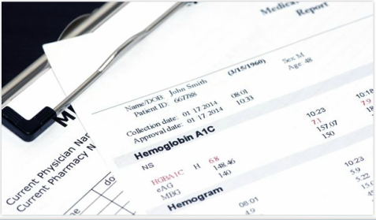
干预措施的解释
关于输血指征和临床影响的关系争论很多
Hb低水平与临床不良预后有关
尽管几个随机临床试验证明输血没有给达到更高的Hb水平的患者带来益处

Slide 23
干预措施的解释
随机临床试验的数据表明输注其它血液成分的益处也是有限的。医生必须告知患者对于其个体可能会有何益处
输血可以减轻症状，如贫血患者输注红细胞减轻呼吸困难、血小板减少症患者输注血小板减轻消化道出血
输血同样经常用于预防并发症，比如心血管疾病患者输注红细胞预防心肌缺血、化疗恢复期患者输注血小板预防自发性出血
医生必须告知患者输血将会多大程度达到这种治疗目的

Slide 24
风险因素
知情同意过程的一个重要方面，也是人们最关注的，是输血风险的信息披露重要内容
法律上没有要求描述每一个可能的风险，然而，患者应当被告知所有可能影响他对输血与否作出决定的风险
这些风险因素是指那些可能会影响患者对干预措施作出接受或拒绝的因素

Slide 25
风险因素
风险：医生的观点
并发症类型 | 输血
高发 | 发热、荨麻疹
低发 | HIV感染、错误输血
特定患者 | 容量过载、超敏反应
有争议的 | 免疫调节、CJD病毒感染

Slide 26
风险因素
要将罕见的输血不良反应完完全全告知患者对于医生也可能比较困难
通常，医疗干预中那些可能导致死亡、功能缺失、瘫痪或精神损害的风险被认为是重大的不良后果，也是大多数患者想要了解的
与死亡相关的输血不良反应通常有：
急性溶血性输血反应
细菌污染
输血相关循环过载
输血相关急性肺损伤

Slide 27
输血风险
可能没有必要将每个罕见的输血不良反应告知患者，因为这些信息不会影响患者告知
这些罕见的不良反应通常很难评估其发生率，即使患者被告知其发生率后（尤其当这个发生率很小时）也很难理解这个风险发生的程度

Slide 28
风险因素
频率
可以比较输血后不良反应的频率与一些更常见的事件如掷硬币，车祸，麻醉意外等医疗事件的频率
有争论的
另一关于不良反应的难点在于某些输血不良反应是有争议的。最近的例子包括CJD阮病毒的传染性，以及输血相关免疫调节（TRIM）

Slide 29
风险因素
尽管从道德的角度来看，这些风险都应该被告知，知情同意的目的是使患者对医疗干预作出合理的决定，这个决定没有要求完美或具备全部相关知识
另外，法律要求的提供患者风险因素，不是“全部”或“全部可能的”风险

Slide 30
风险：患者的观点
患者的输血风险的理解可能与医生的观点不完全一致，也可能是不同的观点。

Slide 31
风险：患者的观点
影响对风险理解的因素
种类 | 因素
人口统计 | 性别 社会经济状态 未成年人 教育水平
利益 | 患者的利益价值 利益的范围
可能性 | 频率 理解的频率 熟悉度
干预措施本质 | 严重性 “恐惧”度
对措施的掌控度 | 自愿 分享

Slide 32
风险：患者的概念
严重后果
死亡
感觉功能丧失
瘫痪
精神损害

Slide 33
风险：患者的概念
相比发生明显滞后的并发症，患者 可能更加担心医疗干预措施后即刻发生的并发症

Slide 34
风险：患者的观点
患者是否愿意承担医疗干预的风险也有可能由其它因素影响
毫无疑问，如果患者认为可以得到巨大利益，他们愿意承担更大风险

Slide 35
风险：患者的观点
患者更愿意接受他们熟悉的输血不良反应（如发热、HCV感染），而不愿意接受如过敏性皮疹、巴贝西虫病等
风险的评估可能与人口因素有关。例如，输血风险可能与女性、少数民族、低收入和教育水平有关

Slide 36
选择
考虑到将要进行的输血和它的风险，医生应该与患者讨论其它可能的选择。
当然，其中之一是减少输血。这部分内容将在最后详细讨论
有许多避免输血的方法可选择：刺激内源性RBC、中性粒细胞、血小板（如细胞因子）的产生；减少术中血液（如急性等容稀释性自体输血，血液回收）和手术室外（如减少诊断和检查中的抽血）的血液丢失

Slide 37
选择
在与患者讨论输血的不同选择时，医生必须首先明确这些方法的适应症和可行性
有些选择只适用于择期手术患者，比如：术前贮存式自体输血
有些机构可能缺乏某些必要的设备，如：术中自体血回收，少量采血检测和床旁检测
另外，这些选择的自身风险也应该告知患者

Slide 38
交流和知情同意的过程
交流的障碍
语言因素
医学/专业语言
教育/社会因素
语言种类
文化屏障
环境/氛围
保密性

Slide 39
交流和知情同意过程
医学/专业语言
医生在知情同意过程首先应克服的是医学语言和专业信息转换成没有医学或生物背景的患者能够理解的语言
这就必须要求医生具有基本的输血医学方面的知识和清晰理解知情同意要素

Slide 40
交流和知情同意过程
教育/社会因素
医生和患者之间的教育和社会经济的差别也可能造成交流的障碍
一项输血知情同意表的调查结果显示知情同意表以大专的水平设计和描述，只有26%的美国人能够真正理解

Slide 41
交流和知情同意过程
语言
医生和患者之间的第三大障碍是语言。随同患者的家庭成员或朋友可能由于他们的教育水平和对医学术语的熟悉度不能很好地充当翻译者，而且也受患者是否愿意他人讨论个人问题的影响。
很明显，双语的医务人员或经过训练的医学翻译者是最有效解决这个障碍的方法
医患之间的文化差异也可能是交流的障碍，尤其是如果遇到一些特殊事件更突出，比如怀孕、肿瘤或死亡的诊断

Slide 42
知情同意必须自愿
自治的原则要求患者必须不能被医生或第三方（如家属）强迫接受/拒绝治疗。
必须给患者时间和宽松的环境来衡量利益、风险和替代输血的其它选择，最后作出独立的决定

Slide 43
知情同意必须自愿
尽管医生应当非常明确为何要向患者推荐输血的这种方法，但是他们也应当避免过度主观地评价输血的好处，或夸大替代输血的其它选择的风险，包括不输血。
实际上，据研究显示，医生过度的支持输血反而增加了患者拒绝签署知情同意的可能性
信息如何传递给患者也同样影响患者的决定

Slide 44
知情同意必须自愿
在知情同意时，医生必须注意到患者的决定可能会受到第三方的影响，如家属、朋友或崇拜者。
如果第三方参与讨论，医生应当试图给患者创造一个私密的谈话空间，以确定该决定是患者的真实意愿

Slide 45
知情同意的对象是谁
知情同意必须给有知情能力的患者

Slide 46
知情同意的对象是谁
年龄足够大，可以理解输血过程的
未成年人可以自己决定
青少年在法律意义上通常被认为
是未成年人，一些地方司法上
将他们归为成熟的未成年人
一些法院也将能胜任医疗行为的
知情同意的未成年人认为是
“脱离父母而独立生活的未成年人”

Slide 47
时间
除非真正紧急时，知情同意必须提前获得。理想的状态，在输血前充分告知，允许患者有时间作出决定和提出额外的信息。
急诊情况下，可能无法做到，如果这样可能会影响患者治疗。
一旦患者病情稳定，应当给患者解释急诊流程和所采取治疗的内容和原因，取得患者的同意

Slide 48
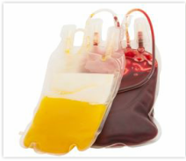
频率
在一个外科操作开始就应该与患者知情同意
每一次输血代表着独立的医疗决定，患者作为一个参与者，所以应当再次与患者知情同意

Slide 49
频率
由于知情同意没有统一的标准，每个机构必须自己拟定
如果输血涉及多次输血，应写明输血的数量，输血的间隔
如果在治疗过程中有任何与开始告知患者的内容不同，包括患者的特殊风险，应重新告知

Slide 50
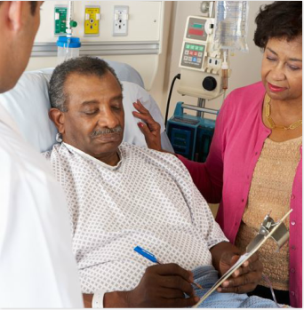
频率
在每次输血前应取得患者的知情同意，即便是患者同意进行多种治疗的知情同意
患者有权在任何时候撤回他的同意，这时任何的输血均应立即停止

Slide 51
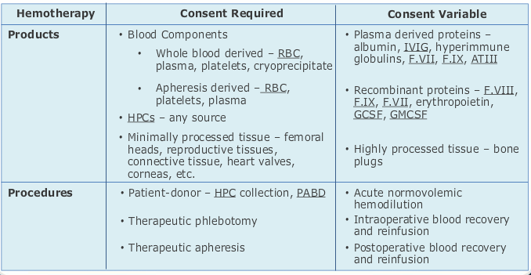
血液相关知情同意
血液相关治疗知情同意
Source:Christopher P. Stowell,M.D.

Slide 52
文档
患者知情同意的过程必须以书面的形式存放于患者的医疗档案中
这与患者的知情同意书不同，这是与患者进行知情同意的一个完整的谈话过程
该文件仅是证明医生已与患者进行知情同意

Slide 53
文档
该文档应至少包括以下内容：
如何输血
输血的益处、风险和替代，包括拒绝输血
给患者提供了提问的机会，以及已经答复了患者的问题（如果患者有提问的话）
患者是否同意输血
患者和医生签名

Slide 54
文档
文件的签署可以有多种方式
在患者的病程记录中手写该记录，包括以上所列内容，表格的格式可以不统一
为输血设计的特定表格
也可以包括在其它的外科或侵入性操作的知情同意中
一些医院的表格中就已经具体描述了输血的益处、风险和替代等内容

Slide 55
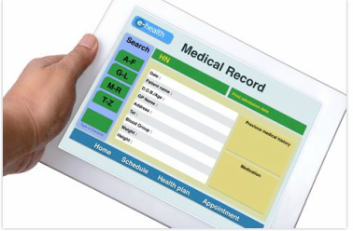
文档
越来越多的医疗机构将患者的输血知情同意存入患者的电子医疗记录，这样任何一名诊治该患者的医生都能看到

Slide 56
患者的知情同意——机构的职责
每个机构都有职责建立一个能让患者获得输血知情同意的系统
AABB和CAP都要求医院输血服务的医学主任负责落实和完善这些流程

Slide 57
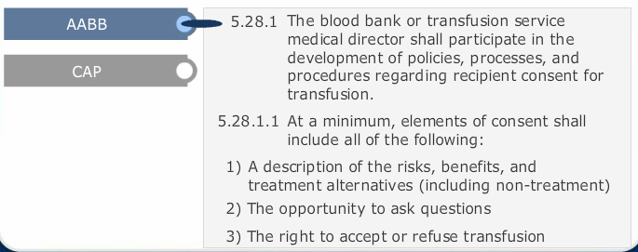
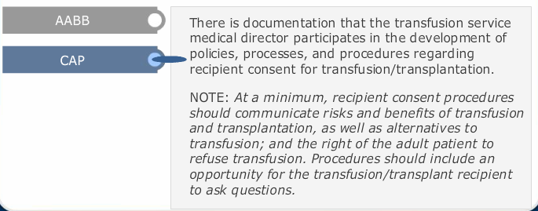
AABB血库和输血服务标准描述如下：

Slide 58
患者的知情同意——机构的职责
确保知情同意的制度和规则必须包括以下几点：
哪些操作或血液制品需要知情同意？
谁来执行知情同意？（如：医生，护士）
针对哪些人群知情同意？（如未成年人问题，无行为能力的成年人等）
何时需知情同意？（如：经常，持续，视情况而定）
应告知患者哪些信息？
知情同意应如何记录？
怎样对医务人员进行相关培训和继续教育？
如何评估知情同意的准确性？
紧急情况如何处理？（知情同意的豁免）
患者选择拒绝后该如何处置和记录？

Slide 59
拒绝知情同意——Jehovah’s 见证者和其他患者
如前所述，知情同意是基于自治权的道德和法律原则以及患者有权决定他将要接受何种医疗干预
这些权利也包括拒绝推荐给他的医疗干预，甚至拒绝可能挽救他生命的干预措施
医生应当尊重患者的自治权，并尊重患者的选择，尤其是当患者的拒绝结果将可能会导致死亡或永久性伤害

Slide 60
针对拒绝治疗和选择的患者的方法
首先，应确定医生个人或医疗机构是否具备治疗拒绝输血和其它血液治疗的患者的资格
如果不具备资格，非紧急情况下，应当转诊至准备好处理该患者的医疗机构。在此之前，医生应根据患者的意愿给予患者关心和医护，否则也是不道德和不合法的

Slide 61
针对拒绝治疗和选择的患者的方法
在非紧急的情况下，对于拒绝输血患者的其它治疗措施类似于其他患者包括同意输血的患者

Slide 62
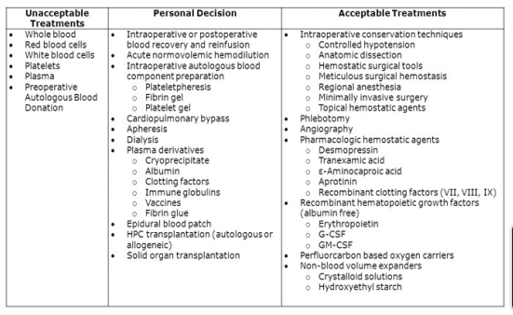
针对拒绝治疗和选择的患者的方法
Jehovah’s见证者对血液治疗可接受和不可接受的情况

Slide 63
拒绝的文档管理
一旦患者决定接受或拒绝该输血干预，这些内容应记录在医疗病案中，以便让其他管理患者的医生能看到，避免因疏忽而输血

Slide 64
拒绝的文档管理
拒绝的文档记录必须包括：
拒绝输血的后果已经告知患者
已经告知患者替代方法
患者愿意接受这些结果，包括死亡
负责医生和患者均需签名。
拒绝的信息应写入病史档案或以表格的形式填写

Slide 65
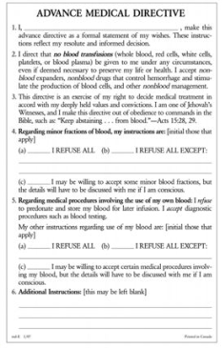
拒绝的文档管理
Jehovah’s见证者的预先承诺表格

Slide 66
紧急情况下的拒绝
紧急状态下，尤其是大量出血时，对于提出拒绝输血患者的真实意愿的关心是比较少的

Slide 67
哪些患者可能会拒绝
那些医生认为可能会同意治疗包括输血的患者也会拒绝，即便拒绝可能意味着伤害或死亡
还有些情况，不适宜治疗或输血的患者，可能由于第三方的建议而选择输血
所以存在矛盾

Slide 68
无行为能力的成年人
如果有证据表明患者已表达拒绝输血意愿（即使牺牲生命），那么作为无行为能力的暂时或永久的监护人可能会拒绝输血。这些情况包括患者是Jehovah’s见证者的活跃成员等
如果患者信仰不明确或未表达他的意愿时，情况可能会更复杂。在这种情况下，法庭通常会根据国家利益，维持患者生命和权衡患者利弊，保护患者为基础来评判其拒绝输血的行为

Slide 69
独立的成年人
当独立行为能力的成年人由于拒绝输血导致死亡使未成年人失去父母和依靠时，可能出现矛盾。
有时，法院可能要求有未成年人的父母接受能够维持生命的治疗包括输血
有时，如果成年人能够证明他们的孩子即使父母死亡也能够足够独立，法院也同意父母拒绝治疗
然而最近，法院规定父母可以自由地决定拒绝治疗，而不是只考虑国家的利益

Slide 70
孕妇
如果孕妇拒绝治疗可能威胁到胎儿的生命，尤其在晚期妊娠的时候
法院通常要求输血和其它的治疗来维持母亲和胎儿的生命，法院有责任保护未出生的胎儿的生命直至他们可以对自身有能力做出医疗决定的那天

Slide 71
未成年人
父母由于一些宗教信仰因素拒绝挽救小孩生命的情况，给医务人员带来挑战
但是通常，法律规定父母没有权利决定孩子的生死，也没有权利替未成年的孩子拒绝治疗
父母基于保证孩子生存的基础上，有权利接受或拒绝医疗

Slide 72
哪些患者可能会拒绝
医院的责任
医院应当为那些拒绝医疗行为的患者建立和完善合适的政策和制度以确保对这些患者的医疗质量

